Slide 1
La reproduction chez l’etre humain
U.E 2.2 S.1 Cycles de la vie et grandes fonction
Promotion 2023/2026
SCHAEFFER Aurélie

Slide 2
Plan
Rappels/pré requis
La fécondation
La grossesse
Travail et accouchement
La lactation
La contraception

Slide 3
Rappel / pré requis
Physiologie de l’appareil reproducteur masculin
Physiologie de l’appareil reproducteur féminin
Maturation des gamètes

Slide 4
Pré requis
Gamétogénèse
Fabrication par méiose de cellules reproductrices haploïdes (gamètes) se déroulant dans les gonades
Méiose
Se déroule uniquement dans les gonades et vise à fabriquer les gamètes en séparant les chromatides
Succession de 2 divisions cellulaires aboutissant à la formation de 4 cellules filles haploïdes (n chromosomes) à partir d’une cellule mère diploïde (2n chromosomes)

Slide 5
Pré requis
Méiose I : réduction du nombre de chromosomes
Séparation des chromosomes homologues
Passage de 2n à 1n chromosomes
Méiose II : séparation des chromatides
Le nombre de chromosomes restent le même

Slide 6
Pré requis
Brassage interchromosomique
Prophase I

Slide 7
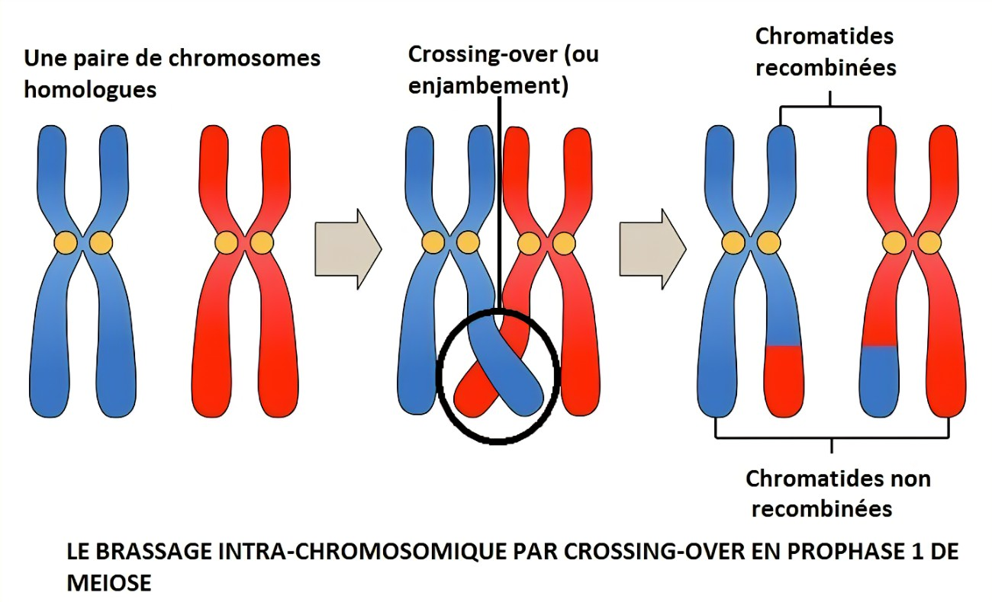
Pré requis
Principe du crossing-over
Échange de matériel génétique par enjambement de chromatide en prophase I = formation de chromosomes recombinants
Risque d’anomalie par appariement inégal (échange de fragment de longueur différente, délétion duplication de gènes)

Slide 8
Pré requis
Conséquences d’un crossing over inégal
Délétère : troubles liés à la perte de fonction d’un gène
Bénéfique : diversification du vivant : famille multigénique

Slide 9
Pré requis : gamétogénèse
Spermatogénèse et ovogénèse :
2 processus biologiques superposables car :
Etapes de multiplication cellulaire, de méiose et de maturation cellulaire
Gamètes mâles et femelles sont définis en fonction de leur équipement génétiques

Slide 10
Pré requis : Spermatogénèse
Production importante et continue (sur une coupe histologique, cellules à différents stades)
À partir de la puberté et jusqu’à la mort
2 étapes successives :
spermatogénèse
Spermiogénèse
Dure au total : 74 jours
Régulation hormonale due à l’axe hypothalamo-hypophysaire

Slide 11
Pré requis : Ovogénèse
Formation des ovocytes dans l’ovaire
Débute au cours de la vie in utéro, s’arrête jusqu’à la puberté, reprend de manière cyclique jusqu’à la ménopause
A la naissance, il y a un stock de follicules primordiaux qui entament leur maturation à partir de la puberté
Ovulation : expulsion d’un ovocyte par cycle

Slide 12
La fécondation
La fécondation est la fusion des gamètes masculin et féminin, c'est-à-dire du spermatozoïde et de l’ovocyte,
Rétablissement de la diploïdie : la dotation chromosomique normale de l'être humain de 46 (2n) chromosomes se retrouve rétablie.
Marque le début du développement embryonnaire

Slide 13
La fécondation
Maturation des gamètes: dans les tubes séminifères et ovaires
Pour les spermatozoïdes, la maturation s’achève dans les voies génitales féminines (capacitation + hyper mobilité) par un séjour de plusieurs heures dans les voies génitales de la femme
La survie des spermatozoïdes est de 2 – 3 jours

Slide 14
La fécondation
Au moment de l’éjaculation, 200 à 300 millions de spermatozoïdes sont libérés dans le vagin
Ils se déplacent du vagin vers la trompe utérine en quelques heures
Leur nombre diminuent:
Quelques milliers (1%) passent le col de l’utérus (action du pH vaginal et de la glaire cervicale)
Quelques centaines atteignent les trompes utérines

Slide 15
La fécondation

Slide 16
La fécondation
A lieu dans l’ampoule de la trompe utérine
Fusion d’1 spermatozoïde et d’un ovocyte de type II
Rétablissement de la diploïdie
Notes:
Activation de l’ovocyte entraîne l’expulsion du 2eme globule polaire et empêche l’entrée d’autres spermatozoïdes

Slide 17
La fécondation
5 étapes
La fixation du spermatozoïde sur la membrane pellucide de l’ovocyte
La réaction acrosomiale : libération des enzymes de l’acrosome qui perfore la zone pellucide
Fusion des membranes plasmique qui entraîne l’activation de l’ovocyte (fin du processus de méiose) et une réaction corticale (empêche la polyspermie)
Pénétration du noyau du spermatozoïde dans le cytoplasme de l’ovocyte
Fusion des 2 pronoyaux qui aboutit à une cellule diploïde
Notes:
Activation de l’ovocyte entraîne l’expulsion du 2eme globule polaire et empêche l’entrée d’autres spermatozoïdes

Slide 18
La fécondation

Slide 19
De la fécondation à la nidation
Après la fusion des pronoyaux, reprise de la division cellulaire (mitose) qui entraîne la multiplication des cellules
Lors de la période préimplantatoire (vie libre) l’œuf fécondé devient zygote (= œuf fécondé, avant la première segmentation) , puis morula (16 – 64 cellules) et blastocyste (4ème jour)
Progresse dans la trompe vers l’utérus = migration (env. 3 à 4 jours)
S’enchâsse dans la muqueuse utérine au cours du 7eme jour = nidation
Après la nidation il y a dissociation de l’embryon et des annexes fœtales
Notes:
Morula = petite mûre
Blastocyste = apparition d’une cavité

Slide 20
De la fécondation à la nidation
Notes:
La nidation est l’implantation de l’embryon dans la muqueuse utérine

Slide 21
La grossesse
La durée normale de la grossesse est calculée à partir du premier jour des dernières règles (DDR)
Elle est de 285 jours +/- 10 jours :
soit 41 SA = 39 semaines de grossesse
10 mois lunaires
9 mois du calendrier civil
Cependant, cette valeur n’est qu’une moyenne et les écarts vont de 266 à 293 jours (38 à 42 SA)
L’unité de mesure la plus utilisée actuellement est la semaine d’aménorrhée (SA)
On considère que le terme est dépassé après 295 jours de grossesse soit 42 semaines révolues

Slide 22
La grossesse
Prématurité : naissance avant terme. Il existe différents degrés de prématurité en fonction du terme de naissance.
22 à 25 SA = extrême prématurité
26 à 27 SA = très grande prématurité
28 à 32 SA = grande prématurité
33 à 36 SA = prématurité modérée
Les complications sont un lien avec l’immaturité des organes (notamment le SNC, les poumons, le tube digestif et le canal artériel)

Slide 23
La grossesse: période embryonnaire
Elle va jusqu‘à la 8ème semaine du développement
A la fin de la 3ème semaine, les feuillets embryonnaires fondamentaux sont en
place et la différenciation ultérieure des tissus et organes va pouvoir commencer
3 feuillets distincts apparaissent

Slide 24
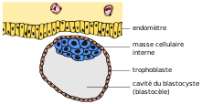
Embryogénèse
Blastocyste : stade précoce du développement embryonnaire avec cohabitation de 2 structures:
Trophoblaste (à l’origine du placenta)
Embryoblaste (à l’origine de l’embryon)

Slide 25
Embryogénèse
Implantation 8ème jour
Le trophoblaste se différencie en 2 couches :
le cytotrophoblaste (2)
le syncytiotrophoblaste (1) qui sécrète des enzymes permettant la nidation et les HCG (stimule le corps jaune)
L’embryoblaste se divise en 2 feuillets primitifs :
l’hypoblaste (4)
l’épiblaste (3)
Formation d’une cavité dans l’épiblaste (cavité amniotique)

Slide 26
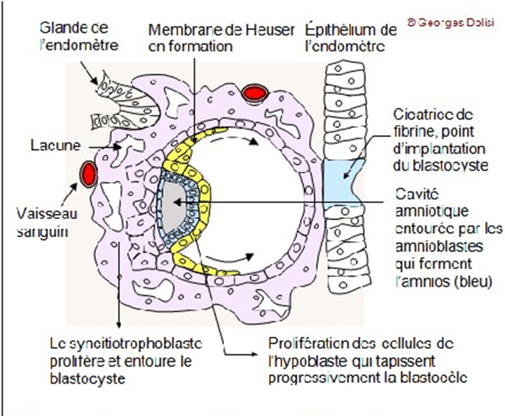
Embryogénèse
Milieu de la 2ème semaine : fin de la nidation
Accroissement de la cavité amniotique
Formation du sac vitellin
Prolifération du syncytiotrophoblaste autour du blastocyste
Apparition de lacunes dans le syncytiotrophoblaste

Slide 27
Embryogénèse
12ème jour : apparition du chorion (membrane entourant l’embryon)
Apparition de villosités et maturation en placenta

Slide 28
Embryogénèse 3ème semaine
Gastrulation
Le disque didermique se transforme en disque tridermique
Ectoderme
Mésoderme
Endoderme

Slide 29
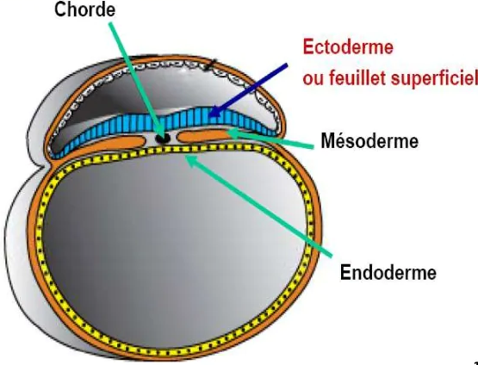
La grossesse: période embryonnaire
Les 3 feuillets embryonnaires
Le disque embryonnaire se sépare en 3 feuillets contenant chacun un groupe de cellules :
Feuillet interne : L'endoderme donnera le tube digestif, la vessie, le foie et les poumons
Feuillet externe : L'ectoderme donnera le système nerveux central et périphérique ainsi que l’épiderme et les phanères
Feuillet médian : Le mésoderme donnera les organes génitaux, les reins, les os, les muscles, le cœur et les vaisseaux

Slide 30
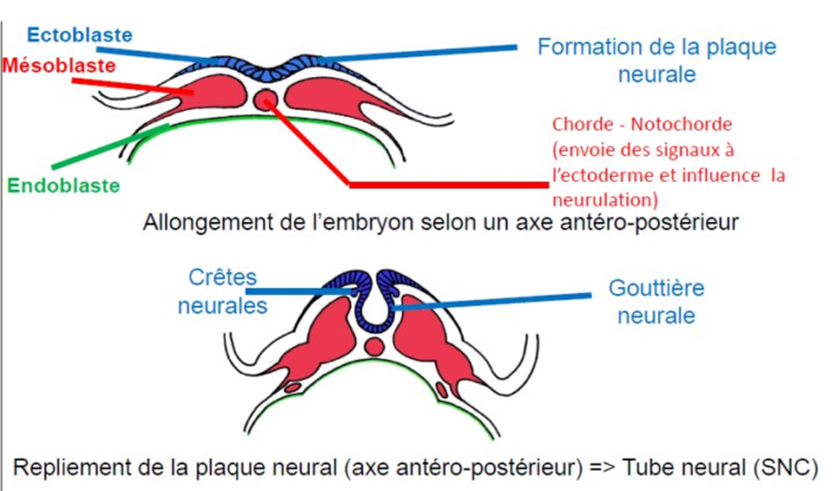
Embryogénèse 3 à 8ème semaine
Neurulation
Le mésoderme forme un cylindre plein appelé chodre
Induit la transformation de cellules du mésoderme qui donneront des parties de colonne vertébrale
Des cellules de l’ectoderme se transforment en plaque neurale puis en tube neural

Slide 31
Embryogénèse

Slide 32
Embryogénèse

Slide 33
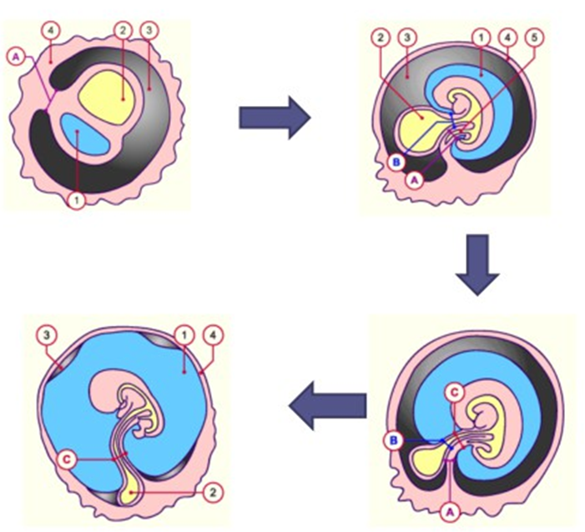
Embryogénèse structures importantes
Allantoïde
Evagination de l’endoderme
Pendant les 2 1er mois
Deviendra la vessie
Villosités choriales
Invagination du chorion
Capillaires sanguins
Vascularisation de l’embryon
Placenta
Siège des échanges mère-enfant
Partie fœtale : villosités choriales
Partie maternelle : partie de l’endomètre
A = pédicule embryonnaire
B = pédicule vitellin
C = cordon ombilical
1 : cavité amniotique
2 : vésicule vitelline
3 : cavité choriale
4 : chorion
5 : allantoïde

Slide 34
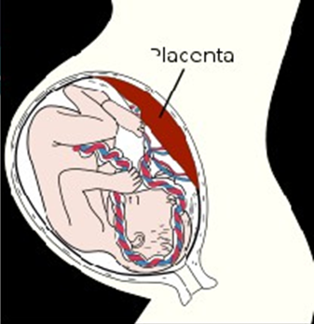
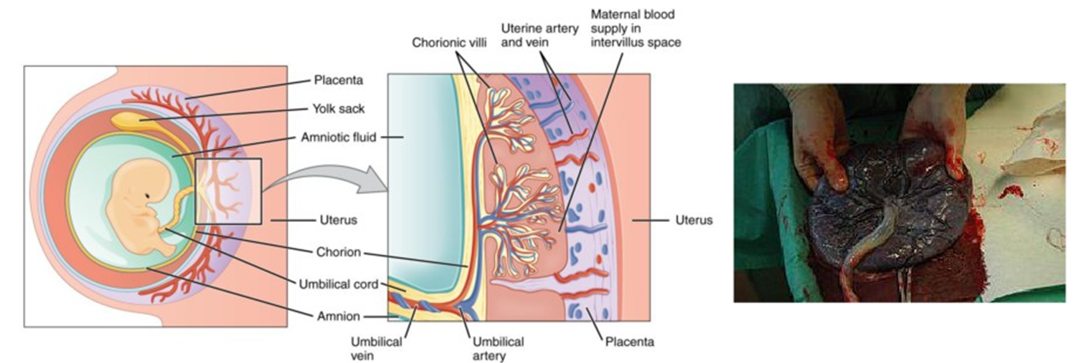
Placenta
Pas d’échange entre sang maternel et fœtal
Diffusion par les membranes cellulaires
Barrière pour la plupart des micro-organismes mais PAS pour certaines substances ou virus (VIH, rubéole, varicelle, poliomyélite, drogues, alcool)

Slide 35
Susceptibilité aux substances tératogène

Slide 36
Organogénèse
étapes de l'embryogenèse qui représente la transformation que subit l'embryon de stade œuf jusqu’à maturité.
Processus de formation des organes au cours du développement embryonnaire
Elle se déroule à partir des trois feuillets embryonnaires fondamentaux : l'ectoderme, le mésoderme et l'endoderme.
Comprend des mécanismes de prolifération cellulaire et l'agencement des organes ainsi que la différenciation cellulaire

Slide 37
Organogénèse

Slide 38
Organogénèse

Slide 39
Organogénèse

Slide 40
Morphogénèse
dernière étape du développement embryonnaire.
Au cours de cette étape développementale, les tissus, les organes et les différentes parties du corps subissent des réarrangements.

Slide 41
Morphogénèse

Slide 42
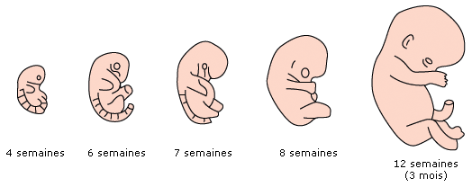
La grossesse: période embryonnaire
A 1 mois de grossesse = 4 semaines du développement = 6 SA (28 jours d’âge réel) l’embryon mesure 4 mm
A 2 mois de grossesse = 8 semaines du développement = 10 SA (56 jours d’âge réel) l’embryon mesure 33 mm

Slide 43
La grossesse: période fœtale
La période fœtale commence au 3ème mois de grossesse (ou 10 SA) et se termine à la fin de la vie intra-utérine
Elle est caractérisée par la maturation des tissus et organes et par une croissance rapide du corps
La croissance en longueur est particulièrement importante du troisième au cinquième mois (environ 5 cm par mois), tandis que la prise de poids se fait surtout au cours des deux derniers mois de la grossesse (environ 700g par mois)

Slide 45
La grossesse: période fœtale
Entre 16 SA et 21 SA, la mère peut percevoir les mouvements fœtaux
Le vernix caseosa est un revêtement gras qui protège le fœtus à partir de 19 SA
Les phanères (cheveux et ongles) ainsi que le lanugo, fin duvet qui recouvre le fœtus, apparaissent à ce même stade
La maturité pulmonaire n’est acquise qu’à partir de 34 SA

Slide 46
La grossesse : les effets chez la mère
Production d’hormones spécifiques à la grossesse
Modifications corporelles et physiologiques

Slide 47
La grossesse: les hormones de la grossesse chez la mère
HCG (hormone chorionique gonadotrope)
De la nidation jusqu’à la 9ème semaine
Stimule la persistance du corps jaune
Le diagnostic de grossesse repose sur le dosage de cette hormone (test urinaire ou dosage sanguin)
Œstrogènes et progestérone
D’abord sécrétés par le corps jaune puis le placenta
Nécessaire au maintien de la grossesse

Slide 48
La grossesse: les hormones de la grossesse chez la mère
Relaxine
Produite par le corps jaune puis le placenta
Augmente la flexibilité de la symphyse pubienne, des ligaments et des articulations
CRH (cortico releasing hormone)
Produite par le placenta
Détermine la durée de la grossesse

Slide 49
La grossesse: modifications physiologiques chez la femme
Augmentation de poids maternel :
12 kg environ
Poids du fœtus + placenta + LA + eau extra-cellulaire (œdèmes) + accumulation de graisses
Fonction cardio-vasculaire:
Volume plasmatique : 2600 → 3800 ml à 34 SA
Augmentation du débit cardiaque
Augmentation du débit sanguin de la mère vers le placenta
Fonction respiratoire
Hyperventilation
Diminution du volume expiratoire
Dyspnée due à la poussée de l’utérus sur le diaphragme

Slide 50
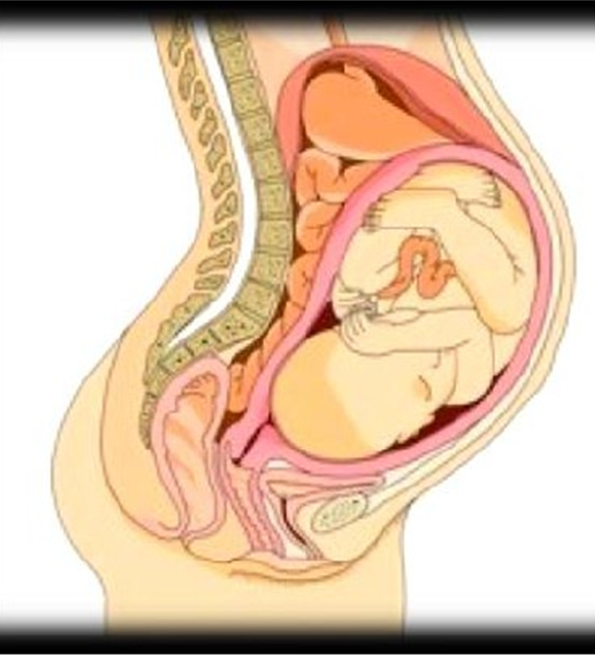
La grossesse: modifications physiologiques chez la femme
Fonction gastro-intestinale
HCG : nausées + vomissements au 1er trimestre
Diminution de la mobilité du tractus digestif et des sphincters (constipation)
Brûlures d’estomac, baisse d’appétit
Fonction urinaire
Augmentation de la fréquence des mictions
Incontinence urinaire

Slide 51
La grossesse: modifications physiologiques chez la femme
Modification de la peau
Augmentation de la pigmentation
Vergetures
Pertes de cheveux
Laxité des articulations (surtout pelviennes)
Augmentation du volume mammaire avec pigmentation des aréoles
Modification du caractère (fatigue, irritabilité, bouleversements psychologiques)

Slide 52
Travail et accouchement (parturition)
Hormones
Pendant la grossesse, la progestérone inhibe les contraction utérines
Fin de grossesse : augmentation des œstrogènes
Inhibition de l’effet inhibiteur de la progestérone
Libération de prostaglandine par le placenta
Ramollissement du col de l’utérus
Apparition de récepteurs à l’ocytocine, responsables des contractions
Progression du fœtus vers le col
Activation de mécano-récepteurs
Sécrétion d’ocytocine
Progression du foetus
Contractions utérines
TRAVAIL

Slide 53
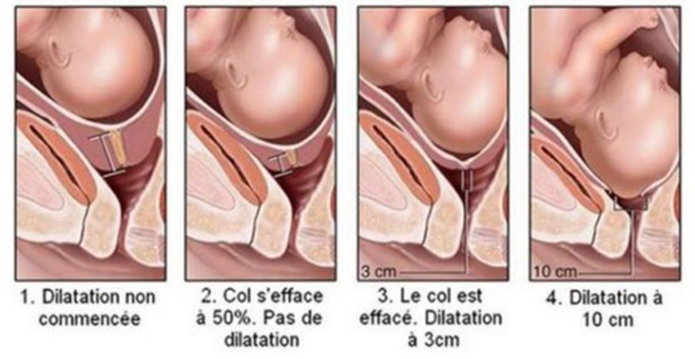
Travail et accouchement (parturition)
Phase de dilatation
Dure 6 à 12 heures, jusqu’à dilatation complète du col (10cm)
Rupture de l’amnios (dans la majorité des cas)

Slide 54
Travail et accouchement (parturition)
Phase d’expulsion
Jusqu’à l’expulsion complète
Entre 10 minutes à plusieurs heures
Phase de délivrance
Expulsion du placenta (5 à 30min)

Slide 55
Déroulement d’un accouchement

Slide 56
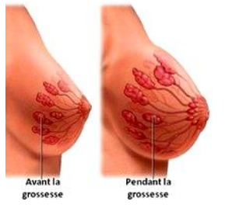
La lactation
Production et éjection du lait par les glandes mammaires
Importance de la prolactine (sécrétée par l’adénohypophyse)
Concentration qui augmente progressivement pendant la grossesse
Effets inhibés par la progestérone durant la grossesse
Après naissance, absence de progestérone ; production de lait
Stimulation par mécano-récepteurs lors de la succion
Ocytocine stimule la production de lait
Notes:
U.E 5.7 semestres 5 et 6 pour ceux qui veulent faire la spé ou approfondir les connaissances concernant la grossesse et l

Slide 57
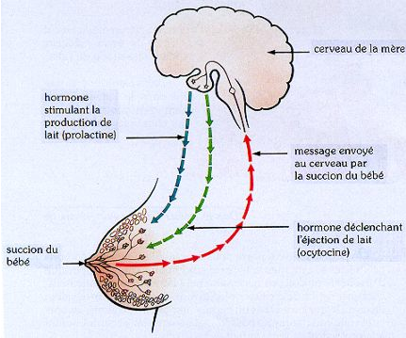
La lactation
Notes:
U.E 5.7 semestres 5 et 6 pour ceux qui veulent faire la spé ou approfondir les connaissances concernant la grossesse et l

Slide 58
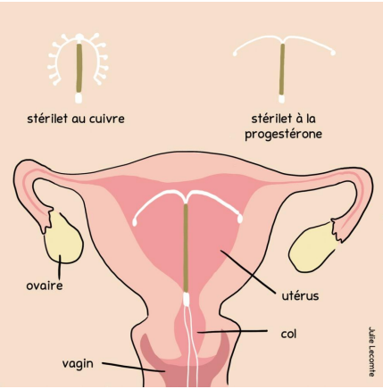
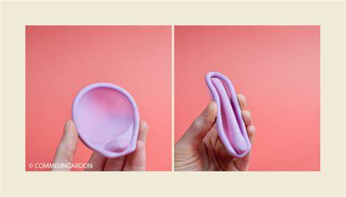
La contraception
Barrières mécaniques
Préservatif masculin et féminin
Diaphragme
Dispositifs intra-utérins (DIU)
Notes:
DIU = stérilet, souvent en forme de T, crée une réaction inflammatoire de l’endomètre qui empêche la nidation
cuivre : naturellement spermicide
hormonal : progestatif qui agit sur la muqueuse et limite son développement

Slide 59
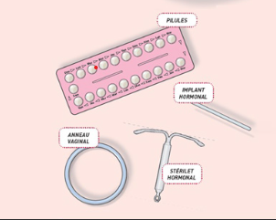
La contraception
Contraception hormonale
Différentes hormones
Différentes formes

Slide 60
La contraception
Contraception hormonale
Contraceptifs oraux
Mélange d’œstrogènes et de progestérone
Agissent sur le système de rétrocontrôle du complexe hypothalamo-hypophysaire
Diminution de LH et FSH (pas de développement folliculaire)
Autres dispositifs
Stérilet hormonal
Implants contraceptifs
Anneau vaginal
Timbre ou patch
Pilule du lendemain
Hormone anti-progestative
Blocage de l’effet de la progestérone (détachement de l’embryon)
Notes:
Pilule du lendemain méthode d’exception utilisable dans les 3 à 5 jours qui suivent un rapport non protégé
Contraception d’urgence : oubli ou rupture de préservatif
retard ds la prise de contraception orale
perte du stérilet
rapprt non protégé sans moyen de contraception

Slide 61
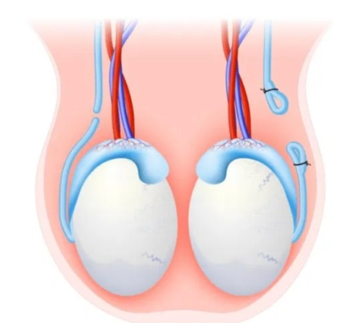
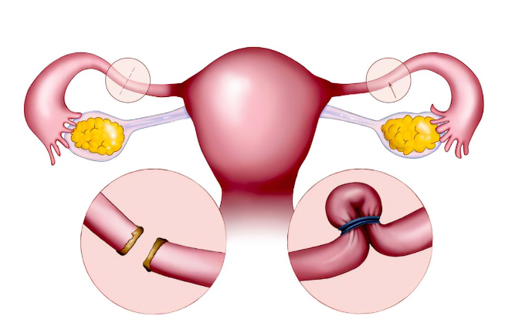
La contraception
Méthodes chirurgicales
Vasectomie
Ligature des trompes

